Slide 1

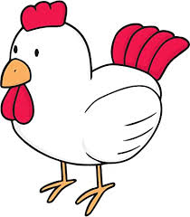
Πασχαλινό μαθηματικό πρόβλημα
Δ΄ΔΗΜΟΣΙΟ ΝΗΠΙΑΓΩΓΕΙΟ ΛΑΤΣΙΩΝ (Ν.Α.) 2020 - 2021

Slide 2

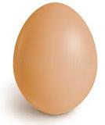
Ο κύριος Λάκης, ο λαγός, πήγε στη φίλη του την Κοκό, την κοτούλα και του έδωσε αυγά για να τα βάψει. Πόσα αυγά του έδωσε; Μέτρησε για να το μάθεις.

Slide 3
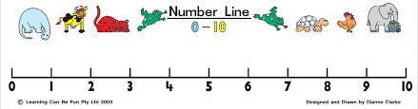
Δείξε στην αριθμητική γραμμή πόσα αυγά του έδωσε, η κοτούλα.
Μπράβο σωστά μέτρησες! Είναι 8.

Slide 4



Ο κ. Λάκης με πολλή χαρά, έβαψε τα 8 του αυγά, κόκκινα. Θέλει να τα στολίσει σε 2 καλαθάκια. Μπορείς να τον βοηθήσεις; Υπάρχει μόνο μια λύση;

Slide 6



Μια λύση είναι αυτή. Μπορείς να βρεις και τις υπόλοιπες;

Slide 7

Είμαι πολύ περήφανη για σένα!
Τώρα μπορείς να συνεχίσεις με ακόμη ένα πρόβλημα.
Ο φίλος του ο κούνελος, του έδωσε ακόμη ένα πράσινο καλάθι.
Τώρα ο κ. Λάκης έχει 3 καλάθια.
Ένα μπλε, ένα κίτρινο και ένα πράσινο.

Slide 8
Με ποιους τρόπους μπορεί να βάλει τα 8 αυγά στα 3 καλάθια;
Πόσες λύσεις μπορούμε να βρούμε;
Ο στόχος μας δεν είναι να βρουν όλες τις λύσεις , αλλά να αναπτύξουν μια στρατηγική. π.χ. ξεκινώ βάζοντας 1 αυγό στο κίτρινο καλάθι.
Πόσες λύσεις μπορώ να βρω με 1 αυγό στο κίτρινο καλάθι;(1+1+3 , 1+2+2 κ.λ.π. ).
Χρησιμοποιήστε αντικείμενα για να το λύσετε.(π.χ. πιάτα αντί καλάθια και μπαλίτσες/κέρματα για τα αυγά.)
Γράψετε τις λύσεις σας στο δικό σας χαρτί.

Slide 9

Καλή διασκέδαση!!!
Δ΄ΔΗΜΟΣΙΟ ΝΗΠΙΑΓΩΓΕΙΟ ΛΑΤΣΙΩΝ (Ν.Α.) 2020 - 2021

